Slide 1
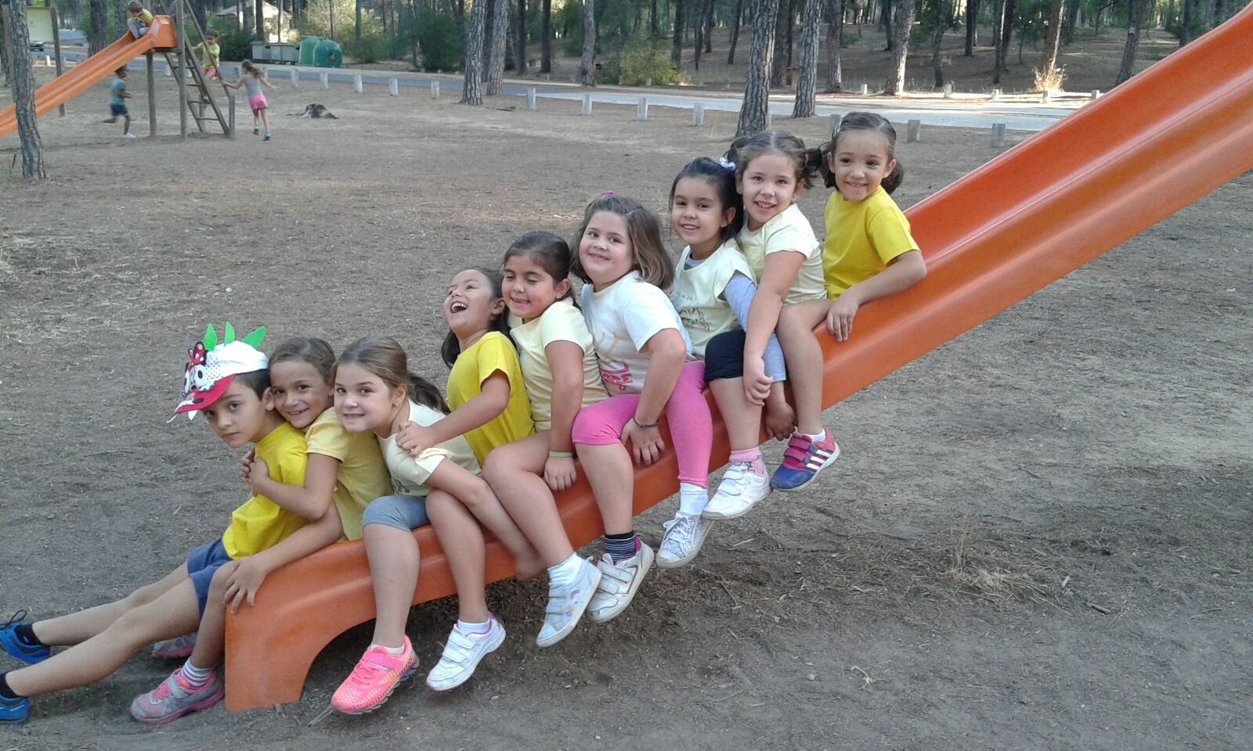
PLAN DE ATENCIÓN A LA DIVERSIDAD C.E.I.P. “LOS MOLINOS”

Slide 2
RELACIÓN DE ALUMNOS/AS
FICHA 1
FICHA 2

Slide 3
MOMENTOS DE DETECCIÓN DEL ALUMNADO CON NEAE
En el tránsito de etapas
En la evaluación inicial
En las evaluaciones trimestrales
En las pruebas externas (Escala, etc)
En cualquier momento
Detección por parte de la familia

Slide 4
PROCEDIMIENTO A SEGUIR TRAS LA DETECCIÓN DE INDICIOS NEAE
Tutor/a o especialista detectan alguna anomalía.
Informa al Equipo de Orientación (PT o AL)
El/la tutor/a convoca al Equipo Docente, se establece medidas. Acta ANEXO IV
El tutor/a informa a la familia de las medidas. ANEXO V
Transcurridos tres meses el E. Docente evalúa las medidas.
ANEXO VI
-Si las medidas han sido efectivas se continúa con ellas
-Si no han sido efectivas se solicita al EOE que diagnostique al alumno/a.

Slide 5
PROCEDIMIENTOS PARA LA VALORACIÓN DEL EOE
Comunicación a la familia de que va a ser evaluado ANEXO IX
El tutor/a entrega la solicitud de evaluación a la jefa de estudios ANEXO VII
El Jefe de Estudios prioriza las solicitudes. (Ficha priorización curso 18/19)
El tutor/a rellena la ficha de detección de indicios (Primaria, Infantil) ANEXO II
Toda la documentación la entrega la jefa de estudios al EOE y éste realiza el diagnóstico.
El EOE entrega la información de la Evaluación al tutor/a , a la jefa de estudios para su expediente y a la familia.
El tutor/a es el que informa al E. Docente de las medidas.

Slide 6
SEGUIMIENTOS AL ALUMNADO CON NEAE
Ficha inicial por el Equipo Docente.
Seguimiento trimestral tras cada evaluación
Seguimiento final.
Todos los seguimientos que se hagan con el EOE.
(Fichas de seguimiento)
(Documentos a recoger en la carpeta de tutoría y en la de Orientación)

Slide 7
FORMAS DE ATENCIÓN A LA DIVERSIDAD
Por el/la tutor/a dentro del aula con el grupo clase.
Por el profesor/a de apoyo mientras el/la tutor/a desarrolla el trabajo del aula.
En el aula de Apoyo a la Integración reforzando la materia a recuperar o desarrollando la adaptación realizada para esa materia.
Por la maestra de Audición y Lenguaje dentro o fuera del aula.

Slide 8
MEDIDAS GENERALES DE ATENCIÓN A LA DIVERSIDAD
A) Refuerzo de áreas o materias instrumentales básicas:
1.-Proporcionada por el tutor/a o especialista en el aula. Responsable tutor/a o especialista.
Tiene que quedar recogido en las programaciones.
2.- Por el maestro/a de apoyo. Responsable maestro/a de apoyo.
Tiene que quedar recogido en el documento. ANEXO XVII
B) Programa de refuerzo para la recuperación de aprendizajes no adquiridos
Responsable tutor/a o especialista con materia no superada
ANEXO XVI
C) Permanencia de un año más en el CICLO.
Misma programación del aula
Dentro del plan de refuerzo
E) Grupos flexibles
Grupo reducido
-Altas capacidades
-Grupo con similares características
(Programación ANEXO XVII. Responsable encargado del grupo)

Slide 9
MEDIDAS ESPECÍFICAS DE ATENCIÓN A LA DIVERSIDAD
Adaptación de acceso
ACNS (Adaptaciones curriculares no significativas)
-Requiere informe psicopedagógico
-No afecta competencias, objetivos y criterios de evaluación.
-Es anual
-El alumno se evalúa igual que a los demás
-Coordina el tutor/a y es cumplimentada por el tutor/a y especialistas
-Tiene que estar elaborada antes de la 1ª evaluación

Slide 10
MEDIDAS ESPECÍFICAS DE ATENCIÓN A LA DIVERSIDAD
C) ACS ( Adaptación Curricular Significativa)
- Requiere informe psicopedagógico
-Afecta a los objeticos, criterios de evaluación y competencias.
-Es evaluado de acuerdo a su AC.
-Se hace por curso o puede ser por ciclo.
-Tiene que estar antes de la 1ª evaluación.
-Responsable la maestra de PT.

Slide 11
MEDIDAS ESPECÍFICAS DE ATENCIÓN A LA DIVERSIDAD
D) Programas Específicos
-Aspectos concretos: Atención, memoria, etc
-Se hace para un curso
-Responsable PT o AL
-Tiene que estar antes de la primera evaluación.
E) ACAI (Adaptación curricular altas capacidades)
-Responsable tutor/a.

Slide 12
CRITERIOS PROMOCIÓN ALUMNADO CON NEAE TRANSITORIAS
Es conveniente que repita en los primeros cursos de Primaria
Se debe de tener en cuenta el grado de integración social

Slide 13
CRITERIOS DE PROMOCIÓN ALUMNADO NEAE PERMANENTES
Grado de integración social
Recursos personales del Centro
Posible permanencia de un año más en la etapa de Infantil y Primaria

Slide 14
